Slide 1
De implementatie van formatief evalueren: Inzichten en dilemma’s
Herman Schalk (SLO)
Machiel Bouwmans (Hogeschool Utrecht)

Slide 2
Opzet van de workshop
Achtergrond:
Zicht op de verandercultuur
De contextscan
Discussie van resultaten en dilemma’s
Plenaire afronding
Evaluatie workshop

Slide 3
Zicht op de verandercultuur
Initiatieven van enthousiaste docenten reiken vaak niet verder dan hun klaslokaal
Een verandercultuur is nodig om initiatieven te verduurzamen en een olievlekwerking te creëren
Hoe ziet die verandercultuur eruit op jouw school?

Slide 4
De contextscan – kenmerken van een verandercultuur
Noodzaak om te innoveren Zien docenten en schoolleiding de noodzaak van FE en heeft FE prioriteit?
Gedeelde visie over FE Is FE ingebed in de schoolvisie, en is er consensus over deze visie?
Leiderschap en rolverdeling Is rolverdeling duidelijk en wie bepaalt hoe FE geïmplementeerd wordt?
Eigenaarschap en vertrouwen Voelen docenten zich eigenaar van het implementatieproces? En is er sprake van onderling vertrouwen?
Lerende organisatie Worden docenten gestimuleerd zich te professionaliseren, kritisch te reflecteren en opgedane ervaringen te delen? En doen docenten dat ook?
Facilitering Worden docenten voldoende gefaciliteerd om FE toe te passen?
Competent personeelsbestand Is er aandacht voor de continuïteit van het proces bij verzuim of verloop van docenten, en beschikken huidige en nieuwe docenten over de juiste competenties?
Het implementatieproces Zijn er heldere doelstellingen en kwaliteitseisen geformuleerd, en is er een concrete planning? En worden deze gebruikt om het implementatieproces te evalueren en bij te sturen?

Slide 5
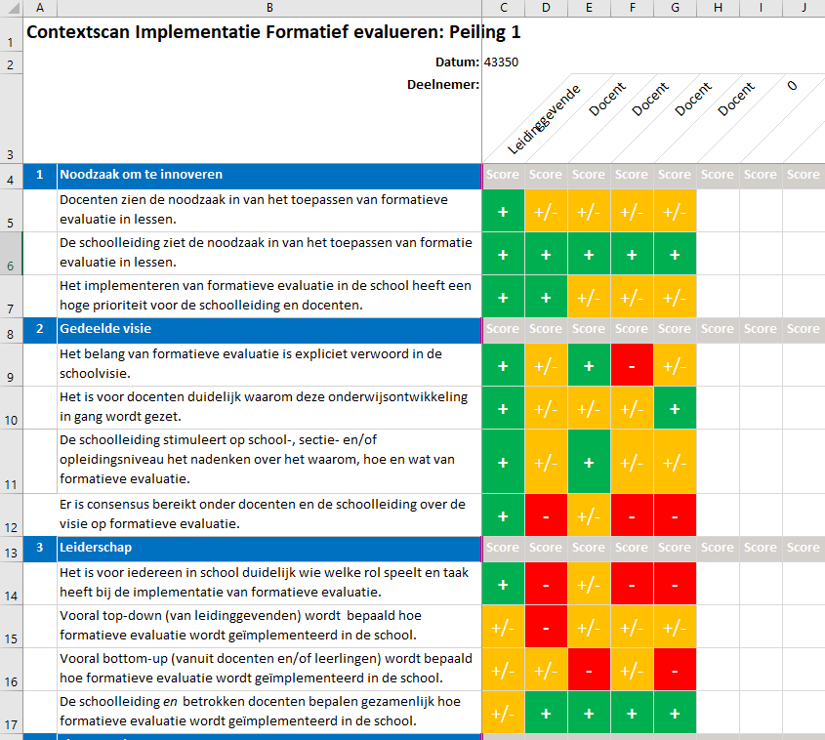
De contextscan: voorbeeld
Notes:
→ Lege contextscan open zetten en doornemen

Slide 6
Dilemma 1 Noodzaak, Prioriteit & Consensus

Slide 7
1a: Docenten zien noodzaak 1b: Schoolleiding ziet noodzaak 1c: Inbedden FE heeft hoge prioriteit

Slide 8
1a: Docenten zien noodzaak 1b: Schoolleiding ziet noodzaak 2d: Er is consensus over de visie op formatief evalueren

Slide 9
Dilemma 1
De noodzaak van FE wordt breed onderschreven, maar krijgt geen prioriteit in het beleid en er is geen sprake van consensus over FE
Wat kun je dan doen om voortgang te bewerkstelligen?

Slide 10
Dilemma 2 Draagvlak & Vertrouwen

Slide 11
4c: Er is draagvlak onder de docenten 4e: De schoolleiding heeft vertrouwen in de docenten 4f: De docenten hebben vertrouwen in de schoolleiding

Slide 12
Dilemma 2
Er is onderling vertrouwen, maar niet voor 100%.
Hoe kun je het vertrouwen nog vergroten?

Slide 13
Dilemma 3 Duidelijkheid over rol- en taakverdeling

Slide 14
3a: De rollen en taken zijn voor iedereen duidelijk 3d: Implementatie van FE gezamenlijk bepaald

Slide 15
Dilemma 3
Velen zijn bij de implementatie betrokken, maar duidelijkheid over rollen en taken ontbreekt.
Wat kun je doen om die duidelijkheid te bereiken?

Slide 16
Dilemma 4 Implementatieproces

Slide 17
8c: Er zijn specifieke doelen en kwaliteitseisen geformuleerd
8d: Er is een concrete planning
8f: Doelstellingen en kwaliteitseisen worden gebruikt bij evaluatie

Slide 18
Dilemma 4
De implementatie van FE komt nog niet echt van de grond en wordt ook niet gemonitord.
Wat is nodig voor een meer systematische aanpak?

Slide 19
Plenaire afronding
Hang de flapovers op
Discussie van resultaten

Slide 20
Geïnteresseerd in de scan?
Download de scan via:
http://curriculumvandetoekomst.slo.nl/Contextscan-Formatief-Evalueren

Slide 21
Evaluatie van de workshop

